Slide 1
2019 Teklif Çağrısı Dönemi
T.C.
İSTANBUL VALİLİĞİ
İL MİLLİ EĞİTİM MÜDÜRLÜĞÜ
Strateji Geliştirme Hizmetleri / Ar-Ge Birimi
AB Projeler Ekibi
Strateji Geliştirme Hizmetleri / Ar-Ge Birimi PEK - Projeler Ekibi

Slide 2
2019 ERASMUS+
Ana Eylem 2
Başvuru Formu

Slide 3
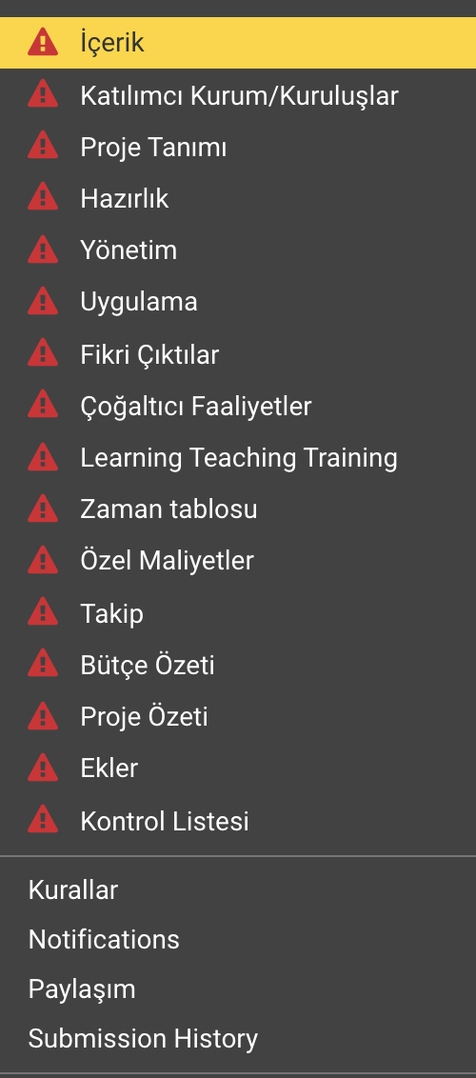
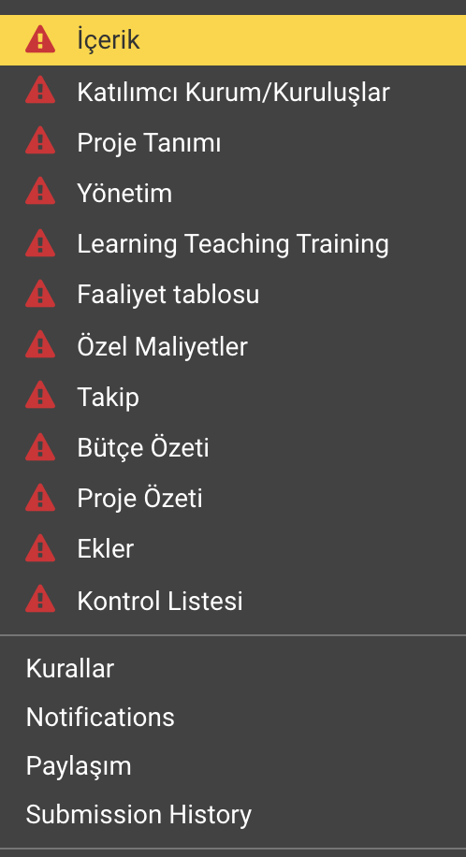
KA201 - Okul Eğitiminde Stratejik Ortaklıklar
KA202 - Mesleki Eğitim alanında Stratejik Ortaklıklar
KA204 - Yetişkin Eğitimine yönelik Stratejik Ortaklıklar
KA229 - Okul Değişimi Ortaklıkları

Slide 4
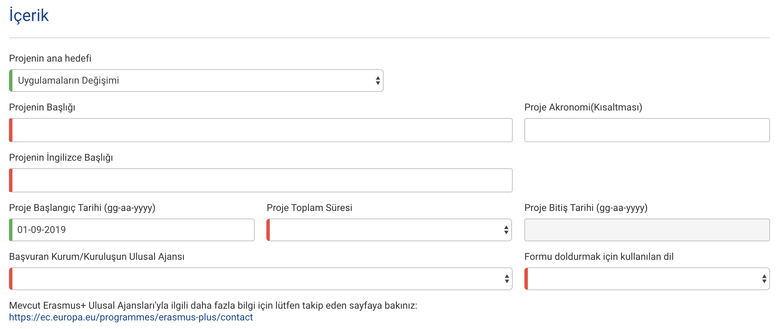
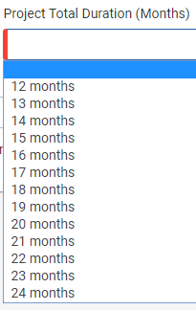
İçerik
Başlık: | Proje bilgileri (Proje Adı, Kısaltması, Başlangıç / Bitiş tarihleri, Başvuru Dili
Proje Başlangıç Tarihi: | Sadece eğitim tarihleri değil, TR Ulusal ajansı ile sözleşme tarihinden başlar ve sözleşme süresinde devam eder.
Süre: | 12 ile 24 ay arası kurgulanır

Slide 5
İçerik
Soru: | Diğer Ulusal Ajanslara Başvuru Yapabilir miyiz?
Cevap | Hayır, Koordinatör kurum kendi Ulusal Ajansına başvuru yapar.

Slide 6
Başvuran Kurum
PIC? | The Participant Identification Code (PIC)
Detay Bilgi | Kurumunuzun Kamu Kurumu olduğuna dair Avrupa Komisyonun Portalı olan «European Commission Authentication Service website (ECAS)» adıdır.
Financial Decleration | Kurumunuzun çalışmış olduğu bankadan aaçtırılacak olan vadesiz € hesabı olduğuna dair banka temsilcisi ve kurum yasal temsilcisi tarafından imzalanan doküman (ECAS’a yüklenmesi gerekir.) Aciliyeti yok fakat sözleşme zamanında istenebilir.
Legal Entity | Kurumunuzun Kamu kurumu olduğuna dair Kurum yasal temsilcisi (okul müdürü) tarafından imzalanan resmi belge.

Slide 7
Ortak Kurum ve Kuruluşlar
Soru? | Ortak Kurum ve Kuruluşlar
Detay Bilgi | KA201, KA202, KA204 Stratejik Ortaklık Projelerinde en az birisi AB ülkesinden olmak üzere program ülkelerinden en az üç kurum olmak zorundadır. KA229 Projelerinde ise; AB ülkelerinden en az bir en fazla 6 ortak kurum olması proje başvurusu için yeterlidir.

Slide 8
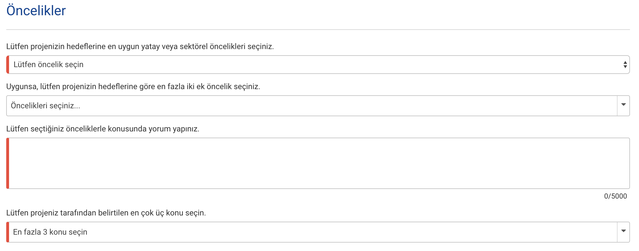
Proje Tanımı
Öncelikler | Projenize ait Yatay ve Sektörel öncelikleri ve ek öncelikleri açılır listeden seçiniz. KA201, KA202 ve KA203 projelerinde seçtiğiniz öncelikler için açıklama yazınız.
Konu Başlığı | Projenizin içeriğini ifade eden en fazla 3 Konu başlığını açılır listede seçiniz.

Slide 9
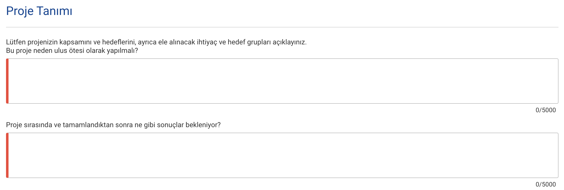
Proje Tanımı
Proje Tanımı | Projenizin ayrıntılı tanımı ve gerekçelendirmesini yapın. Konuyu tüm taraflarıyla ele alarak ihtiyacı, hedef gruplarla beraber açıklayın.
Sonuçlar | Proje tamamlanmasının ardından elde edilecek somut sonuçları açıklayın.

Slide 10
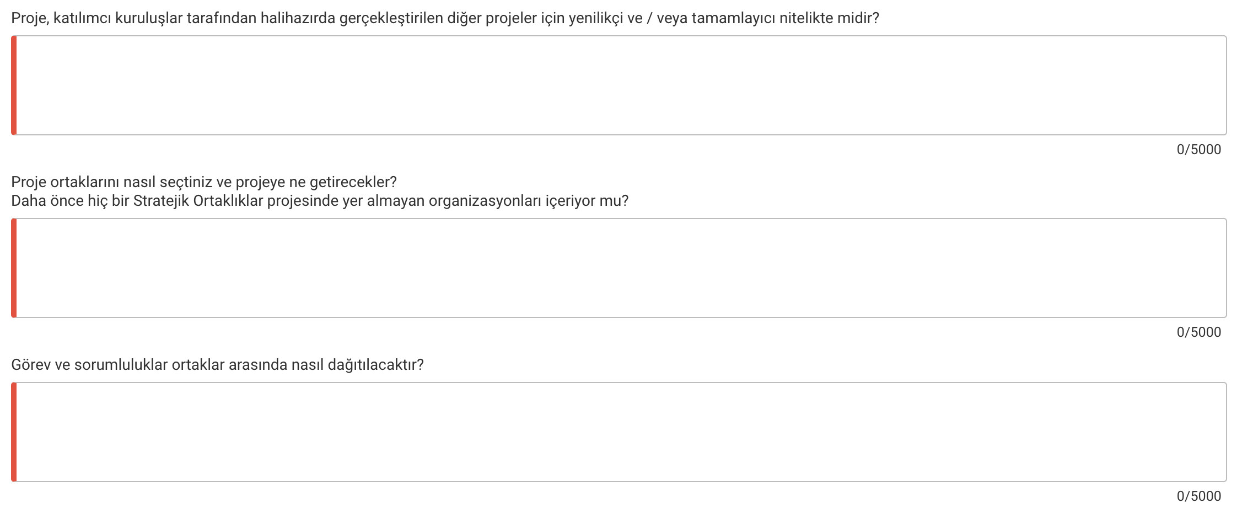
Proje Tanımı
Proje Tanımı | Projenizin yenilikçi tarafını ve varsa halihazırda yürütülenlerle ilgisini tanımlayın.
Ortaklar | Proje Ortaklarınızı nasıl seçtiğinizi ve görev sorumlulukları nasıl paylaştığınızı anlatın

Slide 11
Proje Tanımı
Proje Tanımı | Doldurulması zorunlu olmayan alanlardan birisidir. Eğer varsa projeye resmi olmadan katılan ortaklarla ilgili bilgi veriniz.
İşbirliği | Ortaklığınız bölgesel iş birliğini içeriyorsa; Bu organizasyonların projenin stratejik bir boyuta ve sürdürülebilir bir etki yaratmasına nasıl yardımcı olup olmayacağını açıklayınız.

Slide 12
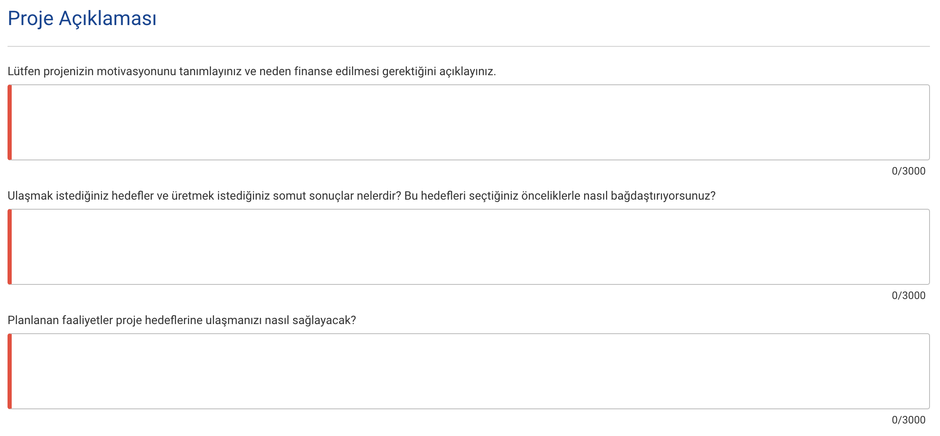
Proje Tanımı
KA229
Proje Tanımı | KA229 Projelerinde ise Proje Tanımı yukarıdaki 3 alandan ibarettir.

Slide 13
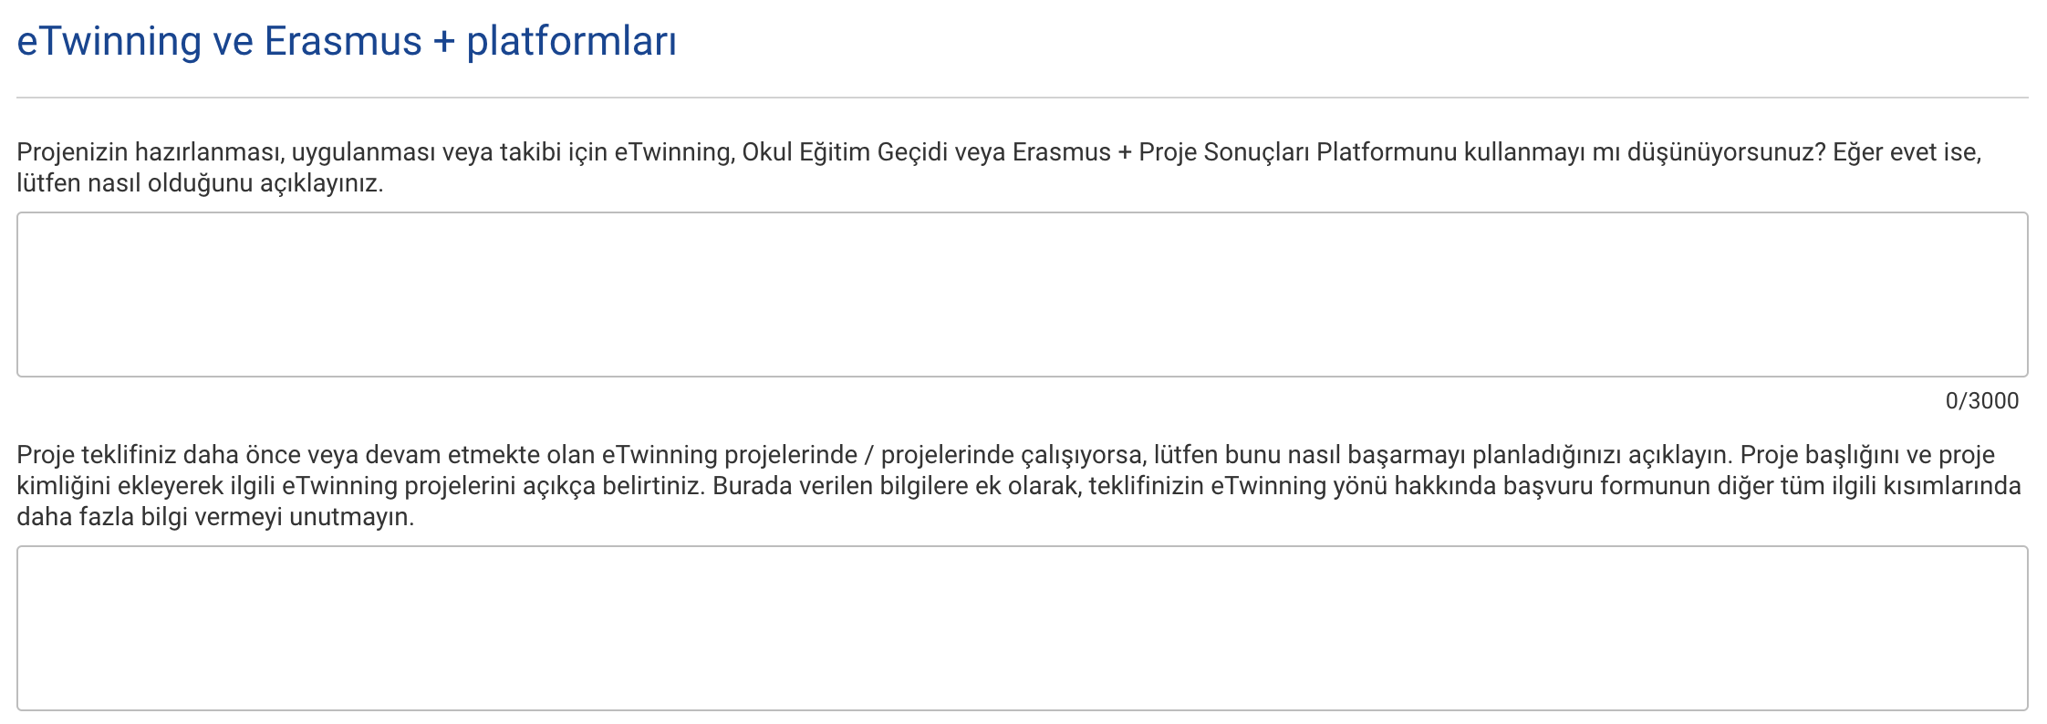
Proje Tanımı
KA229
Proje Tanımı | Projenizin hazırlanması, uygulanması veya takibi için eTwinning, Okul Eğitim Geçidi veya Erasmus + Proje Sonuçları Platformunu kullanmayı mı düşünüyorsanız bu bölümlerde açıklayınız
Açıklama | Uzmanların başvurunuzu yalnızca başvuru formunda verilen bilgiler temelinde değerlendireceklerini lütfen unutmayın. Bu nedenle, bu soruya cevap verirken, üzerinde kurmayı planladığınız eTwinning projelerini açıkladığınızdan emin olun. Aynı şekilde, bilirkişilerin başvurunuzun kalitesine ilişkin değerlendirmesinden bağımsız olarak, Ulusal Ajansın eTwinning projeniz (ler) inizle ilgili verilen bilgileri doğrulayabileceğini lütfen unutmayın. Bilgilerin doğru olmaması durumunda, başvurunuz diskalifiye edilebilir.

Slide 14
Hazırlık
Hazırlık | Proje kapsamında gerçekleştireceğiniz faaliyetlerin hazırlık aşamaları hakkında bilgi veriniz.
Önemli Not | KA229 Okul Değişimi Ortaklıkları başvurusunda bu bölüm bulunmamaktadır

Slide 15
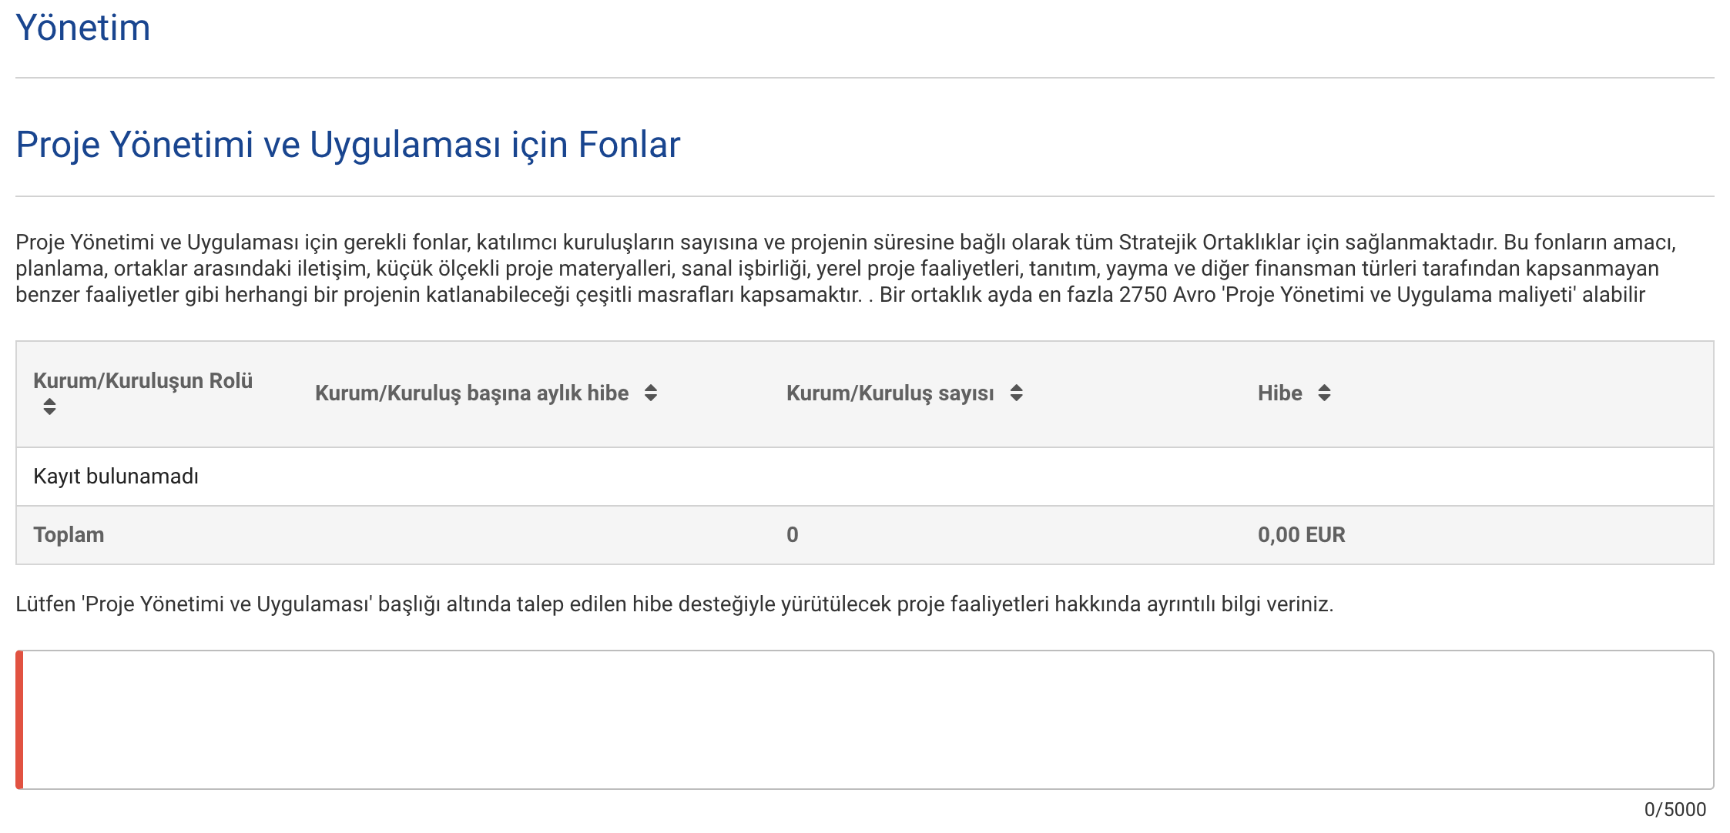
Yönetim
Yönetim | Proje Yönetim Giderleri bütçesini, planlama, ortaklar arasındaki iletişim, küçük ölçekli proje materyalleri, sanal işbirliği, yerel proje faaliyetleri, tanıtım, yayma ve diğer finansman türleri tarafından kapsanmayan benzer faaliyetler için kullanabilirsiniz.

Slide 16
Yönetim
Yönetim | Proje kapsamında gerçekleştireceğiniz yapılacak Ulusötesi toplantıları ayrıntılandırınız. »Ekle» butonuna basarak eklediğiniz her ulusötesi toplantı için Yer, Toplantı Konusu, Tarih ve Katılımcı Sayısını belirtiniz.
Önemli Not | Ulusötesi toplantıları «Eğitim» etkinlikler değildir. Ortaklarınızla yüz üze toplanarak projenizin gidişatını değerlendirdiğiniz toplantılardır. Katılımcı sayısı ve profili toplantının içeriğini uygun olmalıdır.

Slide 17
Yönetim
KA201 ve KA204
Yönetim | Proje sırasında oluşabilecek riskleri ve bu riskleri bertaraf etmek için alınacak önlemleri anlatınız.
Önemli Not | Riskleri belirtirken gerçekçi olmaya özen gösterin.

Slide 18
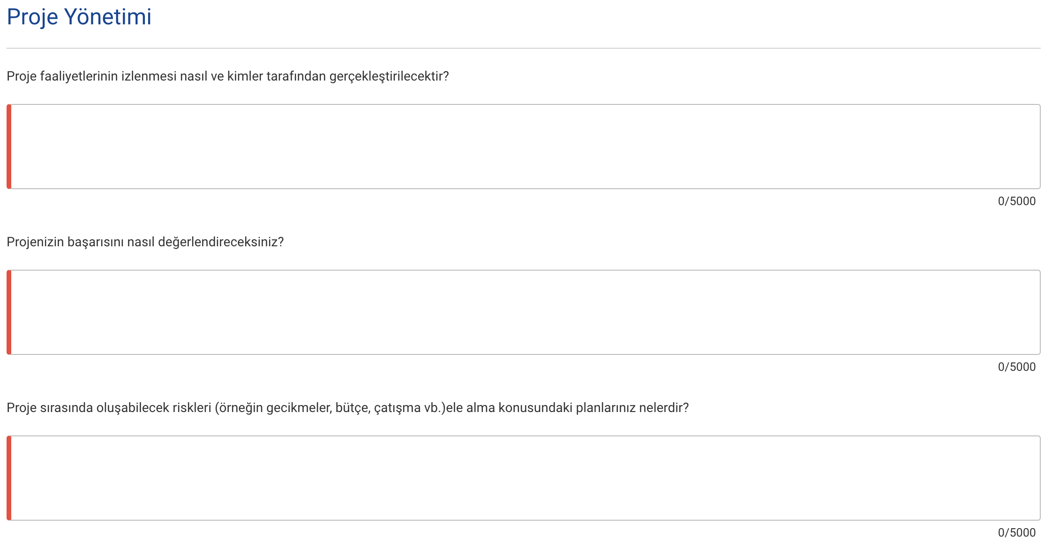
Yönetim
KA202
Uygulamaların
Değişimi
Yönetim | Faaliyetlerin nasıl izleneceğini, başarısının nasıl değerlendirileceğini, proje sırasında oluşabilecek riskleri ve bu riskleri bertaraf etmek için alınacak önlemleri anlatınız.
Önemli Not | Riskleri belirtirken gerçekçi olmaya özen gösterin.

Slide 19
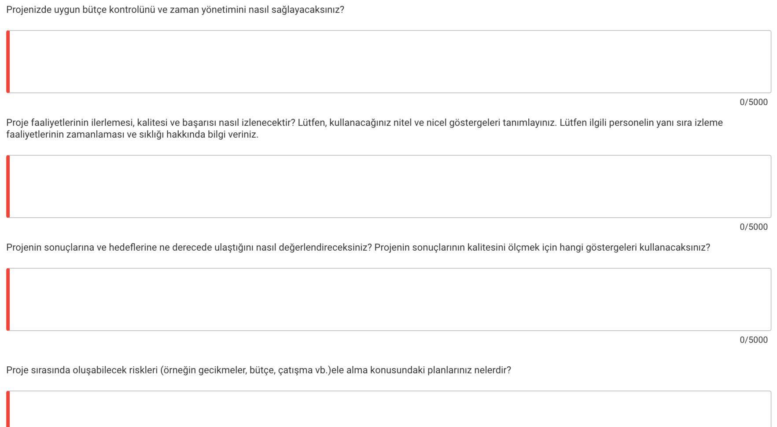
Yönetim
KA202
Yeniliğin
Geliştirilmesi
Yönetim | Bütçe kontrolünün nasıl yapılacağını, faaliyetlerin nasıl izleneceğini, başarısının nasıl değerlendirileceğini, proje sırasında oluşabilecek riskleri ve bu riskleri bertaraf etmek için alınacak önlemleri anlatınız.
Önemli Not | Riskleri belirtirken gerçekçi olmaya özen gösterin.

Slide 20
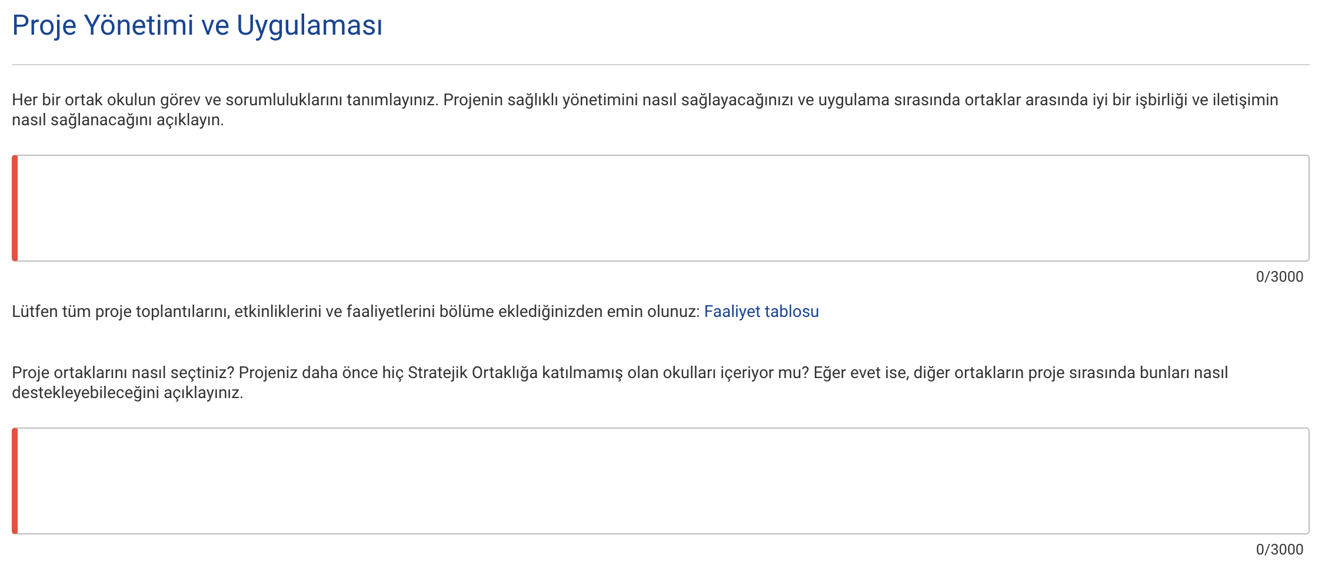
Yönetim ve Uygulama
KA229
Yönetim | Ortaklarınızın görev ve sorumluluklarıyla Ortaklarınızı nasıl seçtiğinizi ve projeyi nasıl destekleyeceklerini anlatın
Not | KA229 Formlarında Yönetim ve Uygulama Sayfası aynı sekmededir

Slide 21
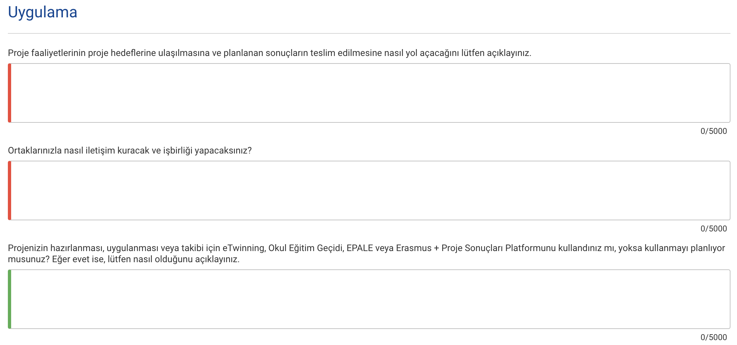
Uygulama
Uygulama | Proje faaliyetlerinin hedeflere ulaşmayı nasıl sağlayacağını açıklayın. İletişim ve İşbirliği Stratejinizi anlatın

Slide 22
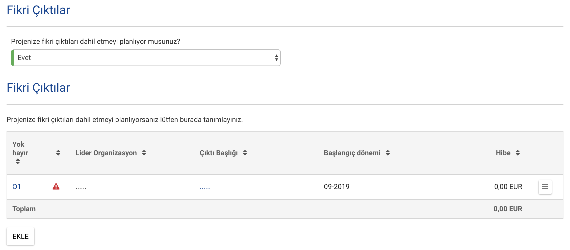
Fikri Çıktılar
Fikri Çıktılar | Projeniz Fikri Çıktı içeriyorsa bu alanı «Evet» olarak işaretledikten sonra Fikri çıktılarını tanımladığınız sayfaya geçin
Fikri Çıktı Nedir? | Projenin dağıtılabilir somut ürünleridir (müfredat, pedagojik malzemeler ve gençlik çalışması malzemeleri, Açık Eğitim Kaynakları (OER), BİT araçları, analizler, araştırmalar, akran öğrenimi yöntemleri.)

Slide 23
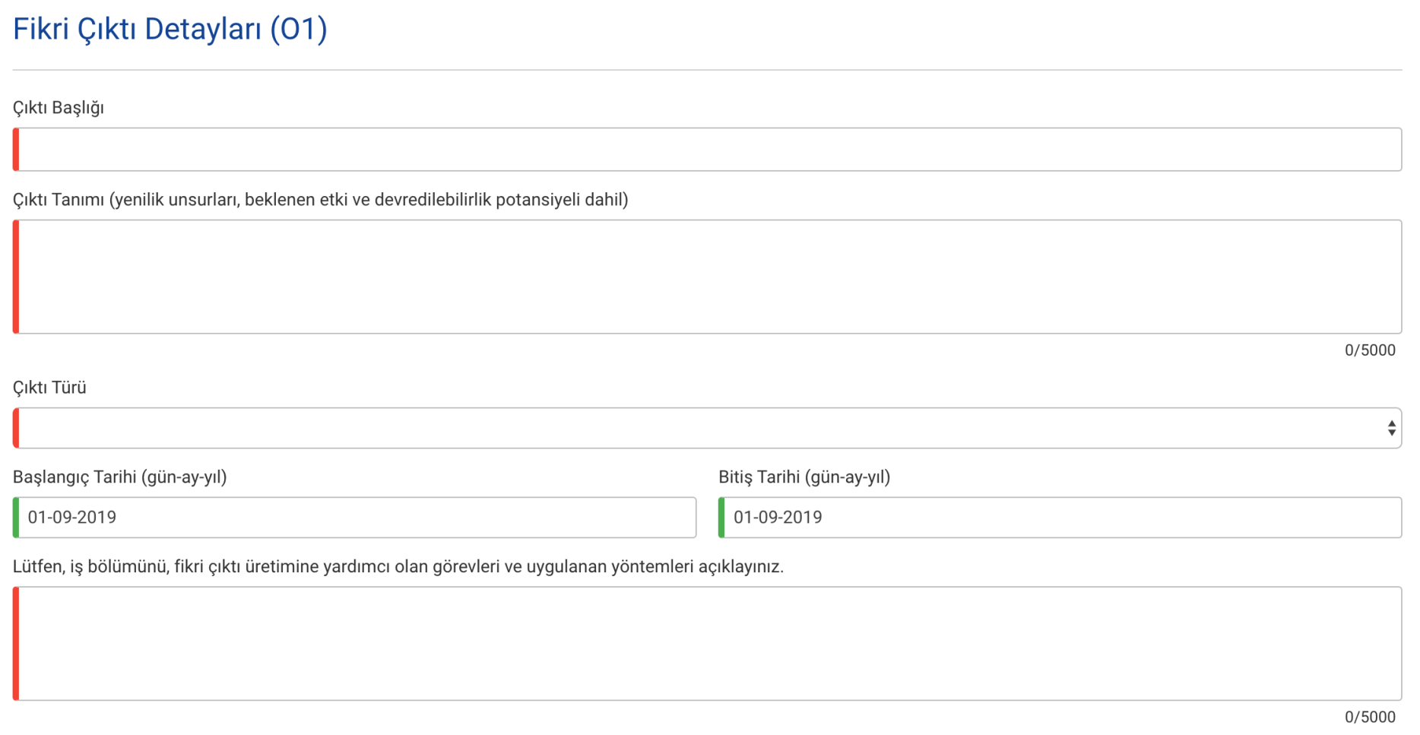
Fikri Çıktılar
Fikri Çıktı Detayları | Fikri Çıktılarınızın her birini Çıktı türü, üretilme tarihleri ve iş bölümünü anlatarak tanımlayınız

Slide 24
Fikri Çıktılar
Fikri Çıktı Detayları | Her Fikri çıktıdan sorumlu ortağı ve o çıktıya katkı sağlayacak kuruluşları belirleyin

Slide 25
Fikri Çıktılar
Fikri Çıktılar | Fikri Çıktı bütçesini hesaplarken; ilgili fikri çıktıdan sorumlu ortak kurumlarda çıktının üretilmesinde çalışacak her bir personel türünün çalışacağı toplam gün sayısını giriniz.
Önemli | Fikri Çıktının türüyle ilgili olmak üzere bir çok fikri çıktının üretilmesinde İdari Destek Personeli ve Yönetici çalışmaz. Yapılan önemli yanlışlardan birisi; projenin yürütülmesinde görev yapan İdarecilerin çalışma günlerinin buraya yazılmasıdır. Projede görevli ancak fikri çıktıların üretilmesinde görevi olmayacak idari personelin çalıştığı günler buraya yazılmamalıdır. Ancak Bu çalışmalar projenin «Proje Yönetimi ve Uygulaması» Kaleminden karşılanabilir.

Slide 26
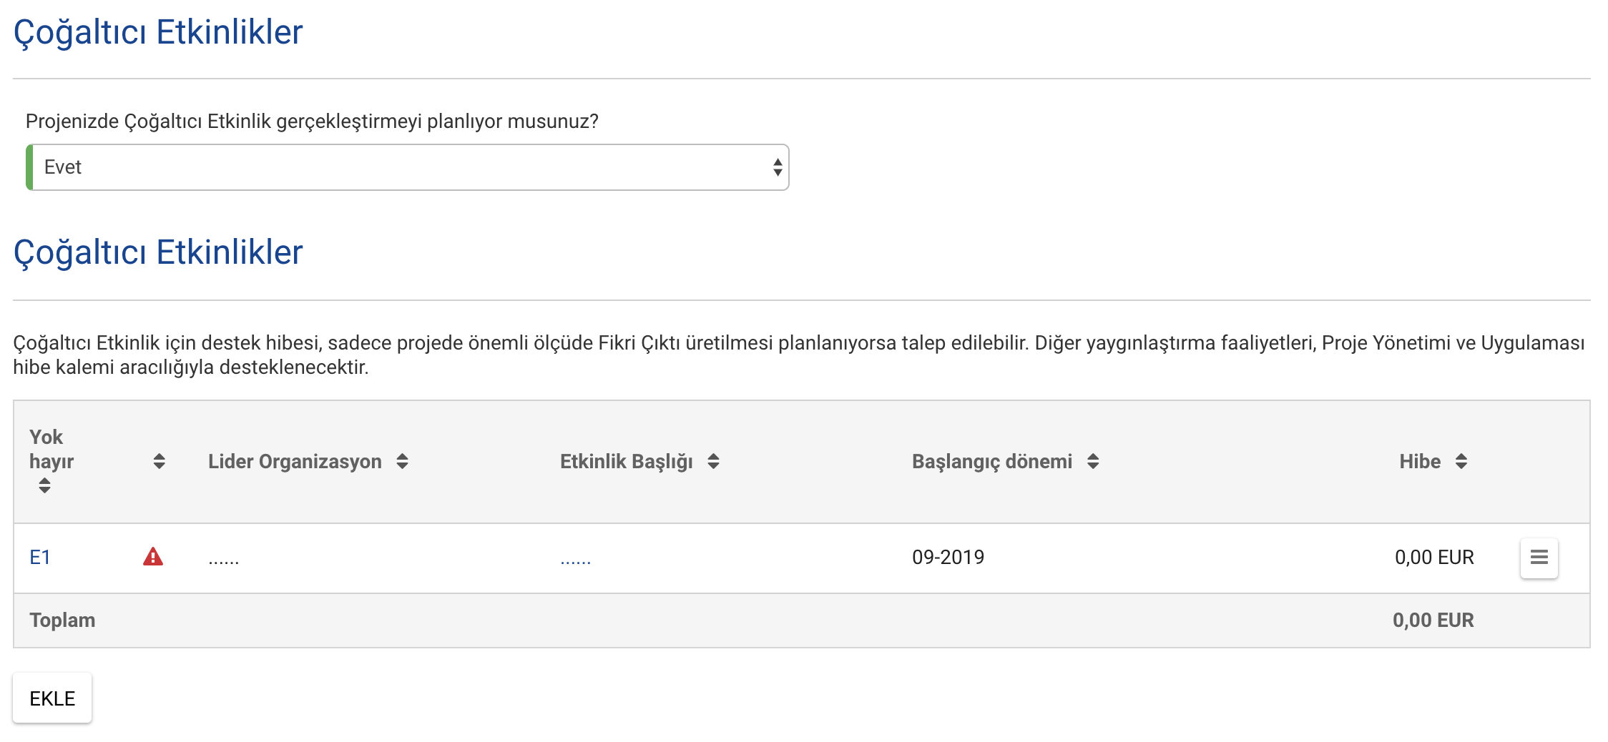
Çoğaltıcı Etkinlikler
Çoğaltıcı Etkinlikler | Fikri Çıktılarınızın tanıtımını yapmak için Yerelde yaptığınız faaliyetlerdir.

Slide 27
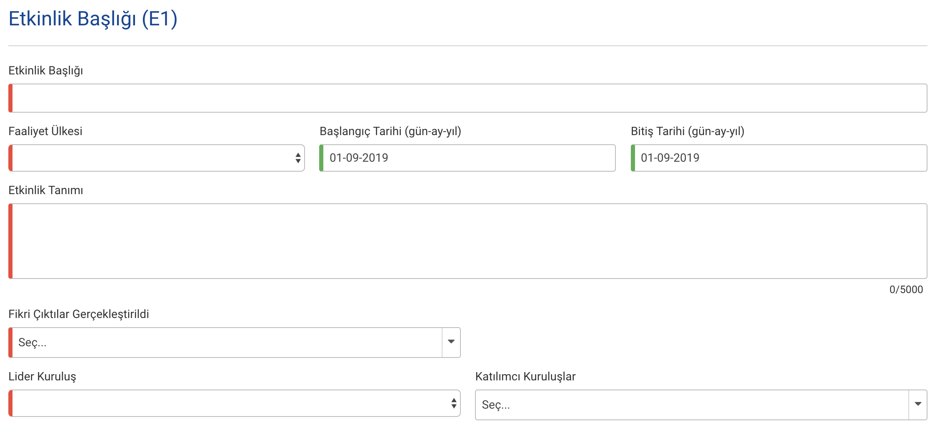
Çoğaltıcı Etkinlikler
Çoğaltıcı Etkinlikler | Eğer projenizde fikri çıktı yoksa Çoğaltıcı Etkinlik yapamazsınız.

Slide 28
Çoğaltıcı Etkinlikler
Çoğaltıcı Etkinlik Bütçesi | Çoğaltıcı Etkinlik bütçesi; gerçekleştirilecek Çoğaltıcı Etkinlik faaliyetine katılan yerli ve yabancı sayısına göre hesaplanır.
Önemli Not | Etkinliğe proje ortaklarının çalışanlarından katılacak yararlanıcılar bu rakama dahil edilmez.
Ayrıntı | KA202 Yeniliklerin Değişimi ve KA229 Formlarında Çoğaltıcı Etkinlik Faaliyeti yoktur.

Slide 29
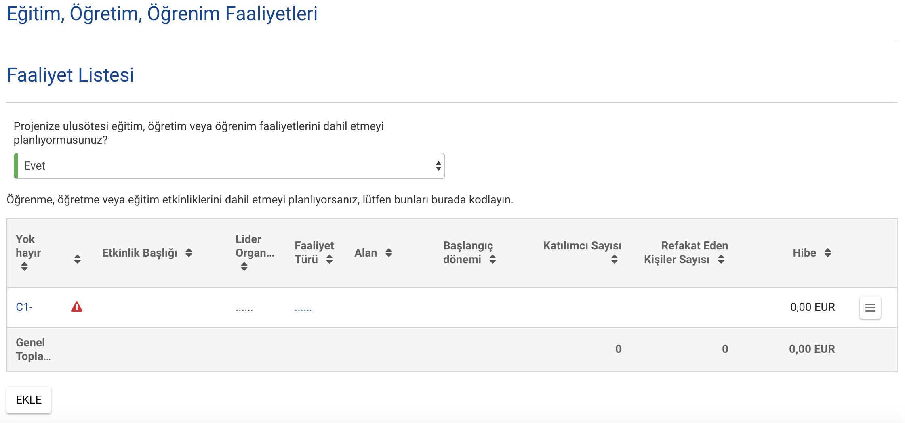
Öğrenme Öğretimi Eğitimi
Öğretim Etkinlikleri | Projenizde Öğrenci ya da Öğretmenlere yönelik kısa ya da uzun süreli Öğrenme Etkinlikleri varsa bu bölüme olumlu yanıt vererek devam edebilirsiniz.

Slide 30
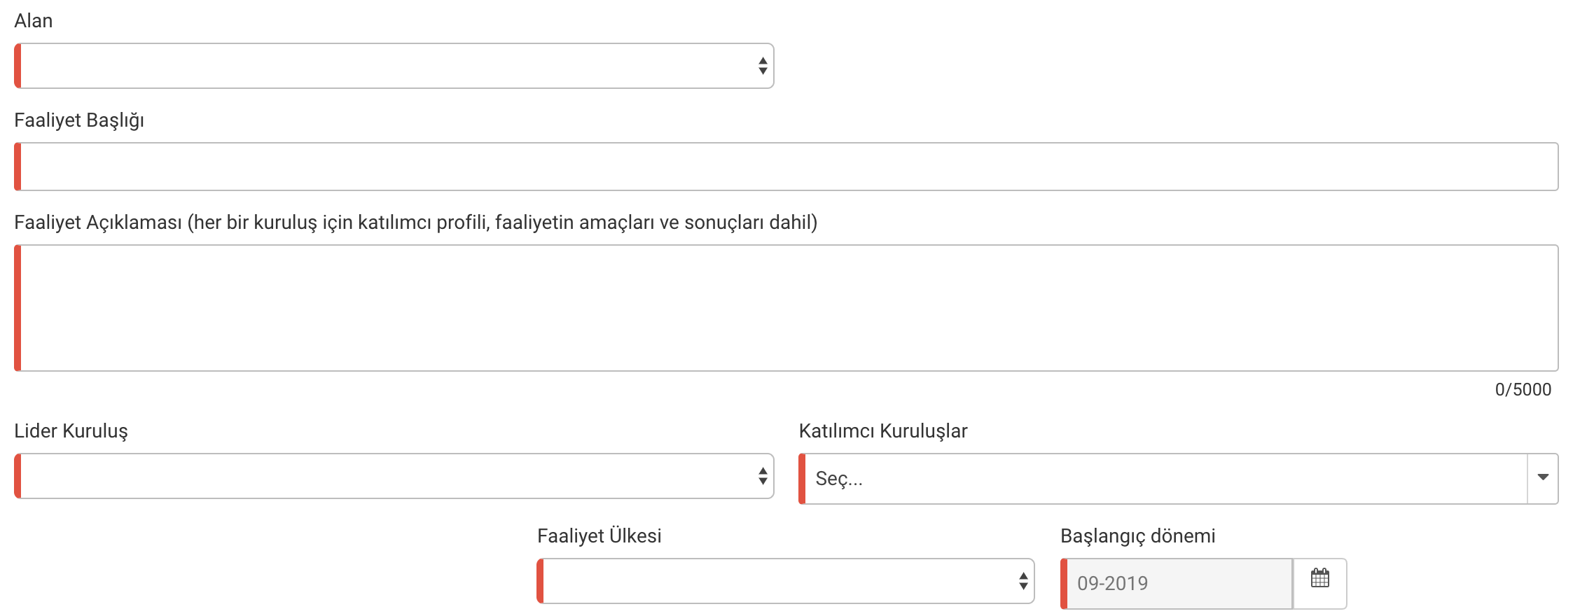
Öğrenme Öğretimi Eğitimi
Öğretim Etkinlikleri | Aktivitenin lider organizasyonunu tanımlamak ve diğer katılımcı kuruluşları listelemek için bilgi vermeniz istenir. Diğer katılımcı kuruluşlar, katılımcılarını etkinliğe katılmaları için gönderecek tüm proje ortaklarıdır
Önemli Not | Etkinliği, kuruluşun kuruluş alanının dışında düzenlemeye karar vermeniz halinde, Program Kılavuzunda verilen ayrıntılı kurallara uymanız gerekir ve bu açıklamaya, etkinlik açıklamasının bir parçası olarak bir açıklama sağlamanız gerekir

Slide 31
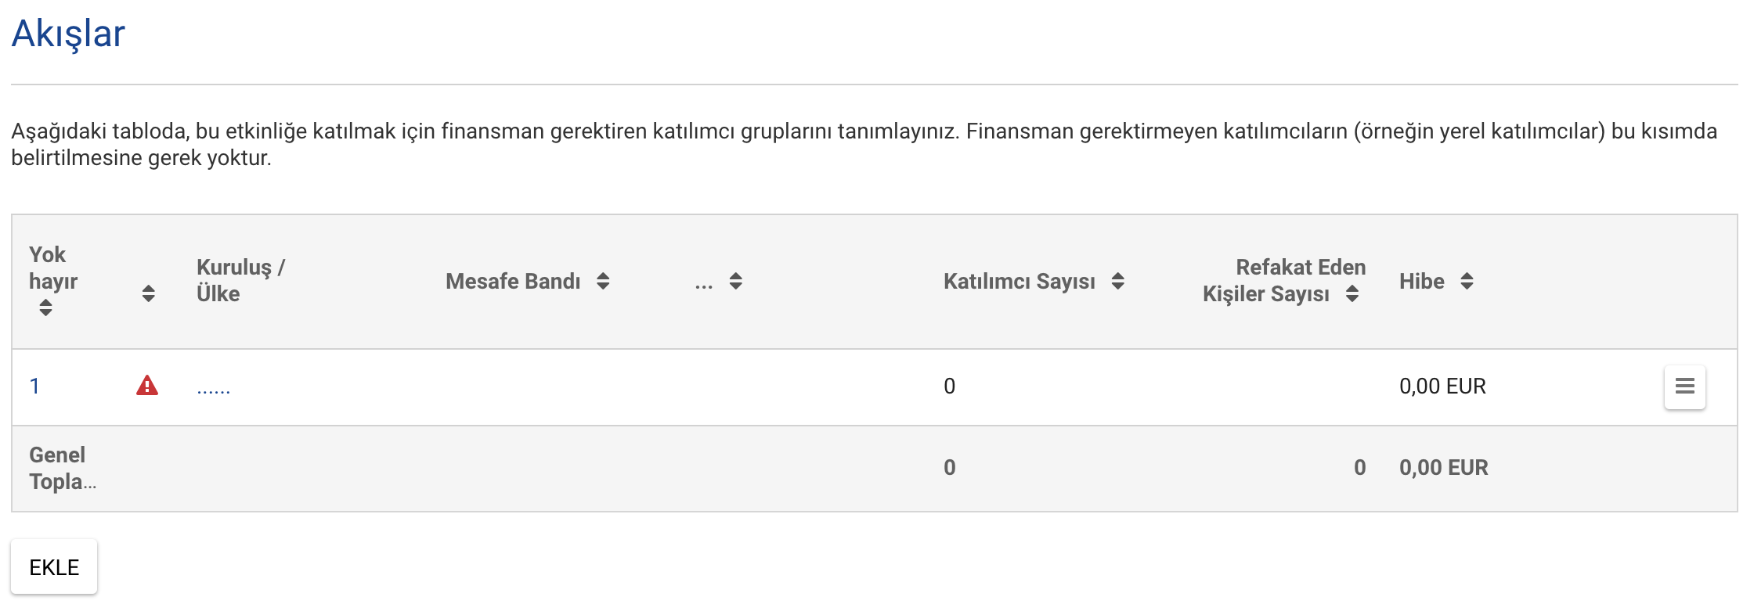
Öğrenme Öğretimi Eğitimi
Öğretim Etkinlikleri | Bu etkinliğe katılacak katılımcılar hakkında bazı ayrıntılar vermeniz istenir. Bu bölümün ana amacı, projenin katılımcıların seyahat, bireysel destek ve diğer masraflar için alacağı bütçeyi hesaplamaktır. Katılımcılar daha kolay hesaplama için gruplar halinde düzenlenmiştir. Her grup ve bütçesi gönderen kuruluşlarla bağlantılıdır.

Slide 32
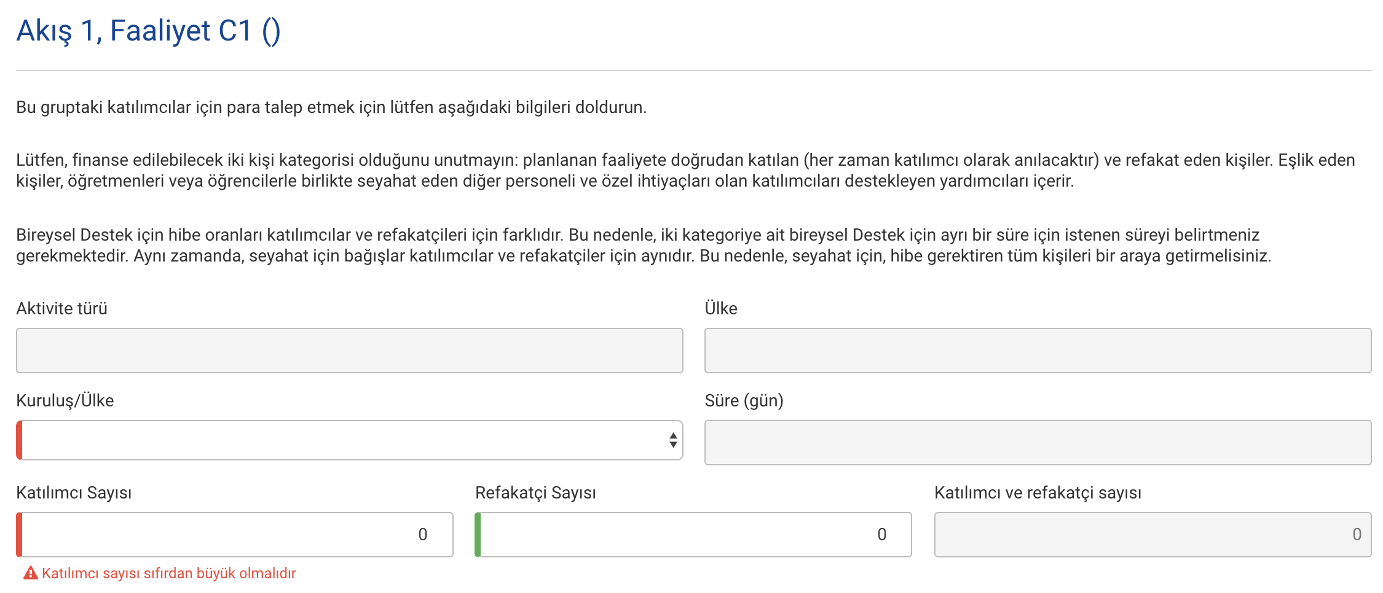
Öğrenme Öğretimi Eğitimi
Aktivite Türü | Aktivite Türü olarak; Öğrencilerin Uzun Süreli Çalışma Eğitimi, Öğrenci Gruplarının Kısa Süreli Değişimi, Uzun Dönemli Öğretmen Eğitimi, Kısa Süreli Personel Hareketlilikleri seçeneklerinden birisi seçilebilir.

Slide 33
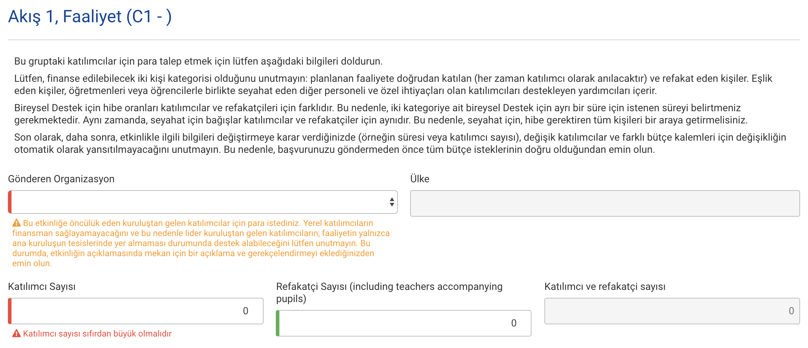
Öğrenme Öğretimi Eğitimi
KA229
Aktivite Türü | Aktivite Türü olarak; Öğrencilerin Uzun Süreli Çalışma Eğitimi, Öğrenci Gruplarının Kısa Süreli Değişimi, Uzun Dönemli Öğretmen Eğitimi, Kısa Süreli Personel Hareketlilikleri seçeneklerinden birisi seçilebilir.

Slide 34
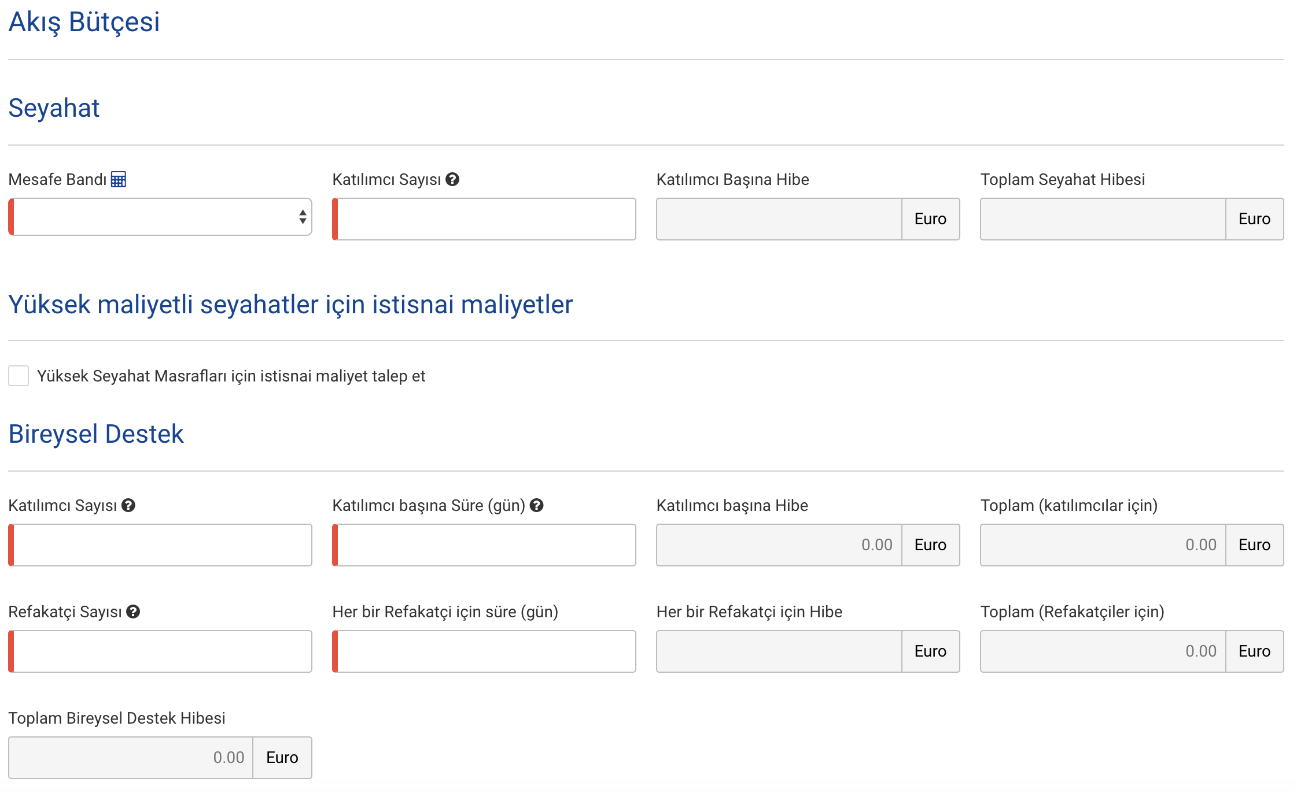
Öğrenme Öğretimi Eğitimi
Seyahat: Mesafe bandına göre belirlenir. Kurumumuzun bulunduğu yerden, ev sahibi kurumun bulunduğu yere olan uzaklığın bilgisini giriniz.
Bireysel Destek: Gidilecek ülkeye gire standart belirlenen miktardır. Katılımcı sayısını girdiğinizde rakam otomatik olarak hesaplanır.

Slide 35
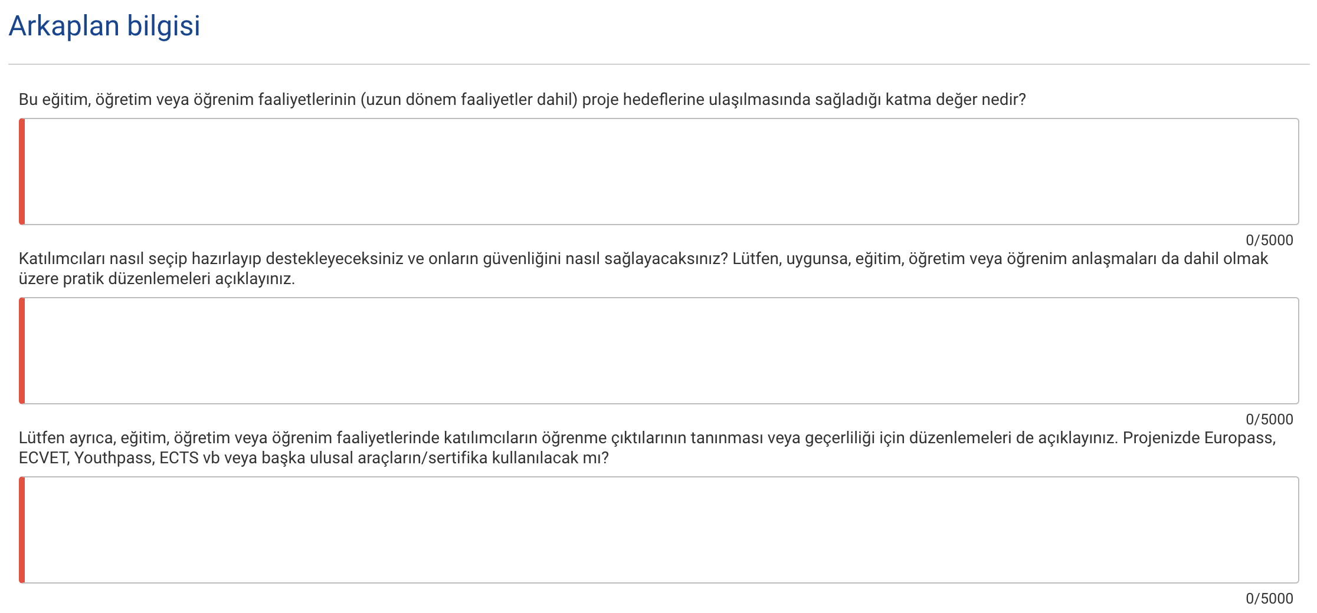
Öğrenme Öğretimi Eğitimi
Arka Plan | Katılımcılarla ilgili gerekli düzenlemeleri anlatınız.

Slide 36
Zaman Tablosu
Zaman Tablosu | Transnasyonel Proje Toplantıları, Fikri Çıktılar, Çarpan Olayları ve Öğrenim, Öğretme ve Eğitim faaliyetlerinin, bu formda, formun özel bölümünde oluşturulduktan sonra otomatik olarak listelenir.

Slide 37
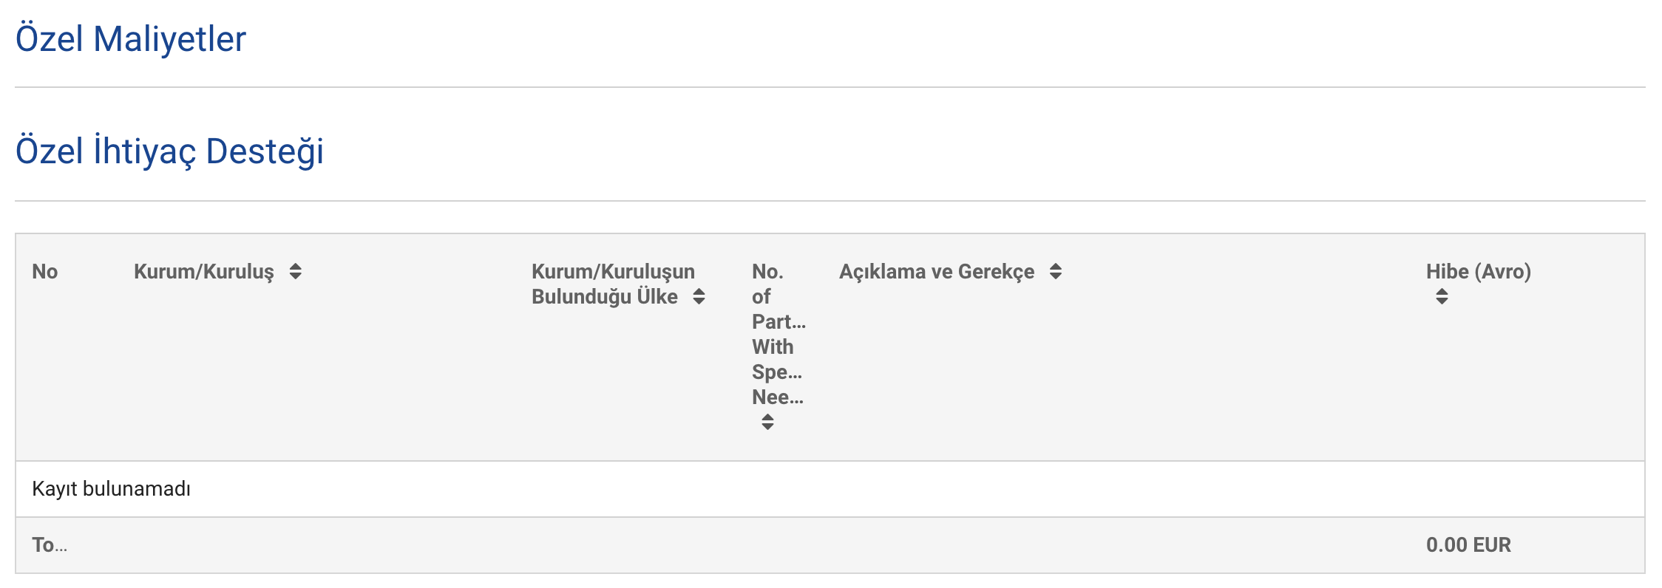
Özel Maliyetler
Özel İhtiyaç Desteği | Engelli katılımcılar ile doğrudan ilişkili ek maliyetlerdir. Ulusal Ajans tarafından onaylanmış uygun maliyetlerin %100’üne kadardır.
Önemli | Katılımcılar seçildikten sonra finansal destek talebi, özel bir başvuru formu ile iyi bir şekilde gerekçelendirilmelidir.

Slide 38
Özel Maliyetler
İstisnai maliyetler | Ulusal Ajansın talep etmesi halinde, mali teminat sunma maliyetleri, Program Ülkeleri arasındaki hareketlilik durumunda, çok uzak bölgeler ile Denizaşırı Ülkelerden gelen katılımcıların yüksek seyahat maliyetleri içindir.
Önemli | Mali teminat maliyetleri: Uygun maliyetlerin %75’i Yüksek seyahat maliyetleri: Uygun maliyetlerin en fazla %80’ine kadar.

Slide 39
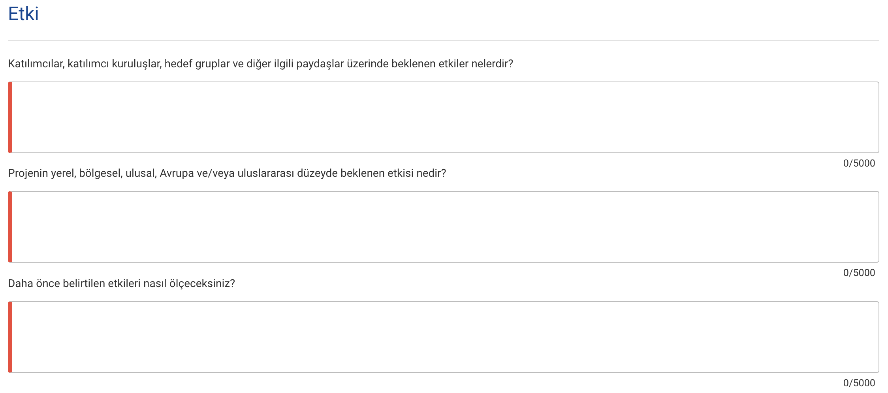
Takip
Etki | Projenin hedef grupları, yerel, bölgesel, ulusal ve Avrupa düzeyindeki etkilerini ve bu etkileri nasıl ölçeceğinizi anlatın.

Slide 40
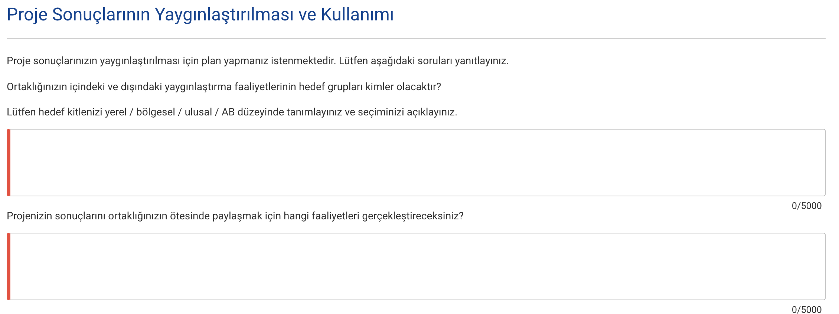
Takip
Yaygınlaştırma | Projenin sonuçlarının etkileyeceği ve yaygınlaştırma yapacağınız hedef kitleyi anlatın, sonuçları konsorsiyumun ötesine nasıl ulaştıracağınızı anlatınız.

Slide 41
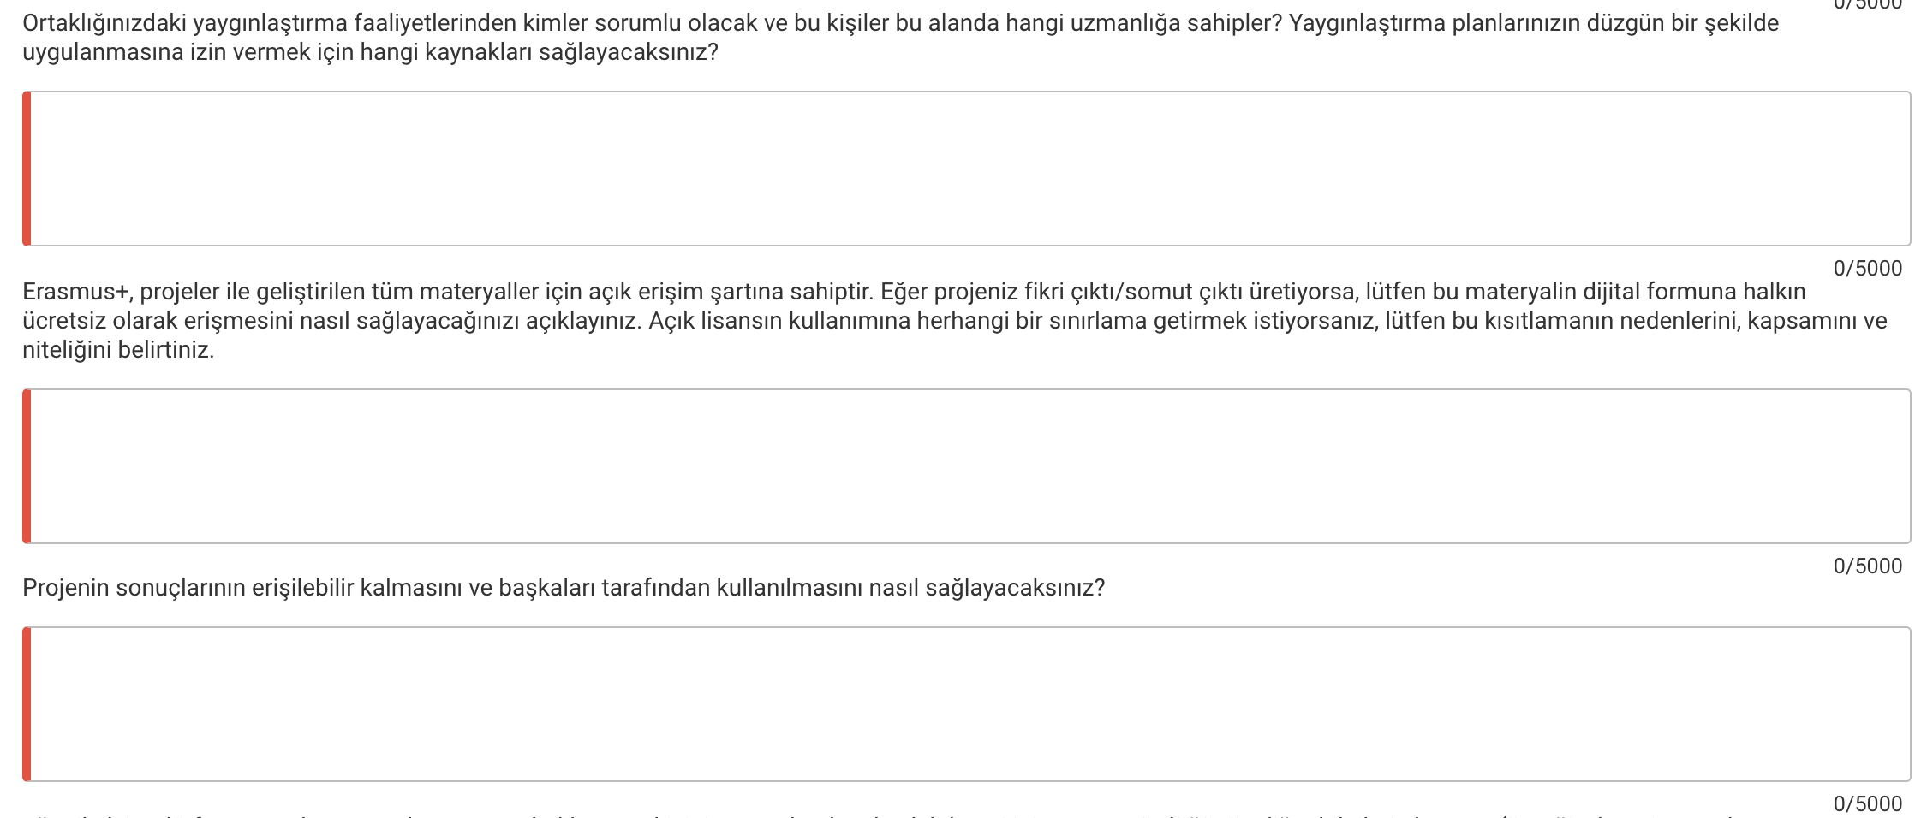
Takip
Yaygınlaştırma | Yaygınlaştırmadan sorumlu ekibinizi ve yeteneklerini anlatın, Varsa projenin çıktılarının açık erişime sahip şekilde nasıl yaygınlaştırılacağını ve kullanılmasının sağlanacağını açıklayınız.

Slide 42
Takip
Sürdürülebilirlik | Projenin tamamlanıp, bütçesi bittikten sonra, ilgili çıktıların kullanılmasının ve faaliyetlerinin siz ve ortaklarınız tarafından sürdürülebilirliğini nasıl sağlanacağını anlatınız.

Slide 43
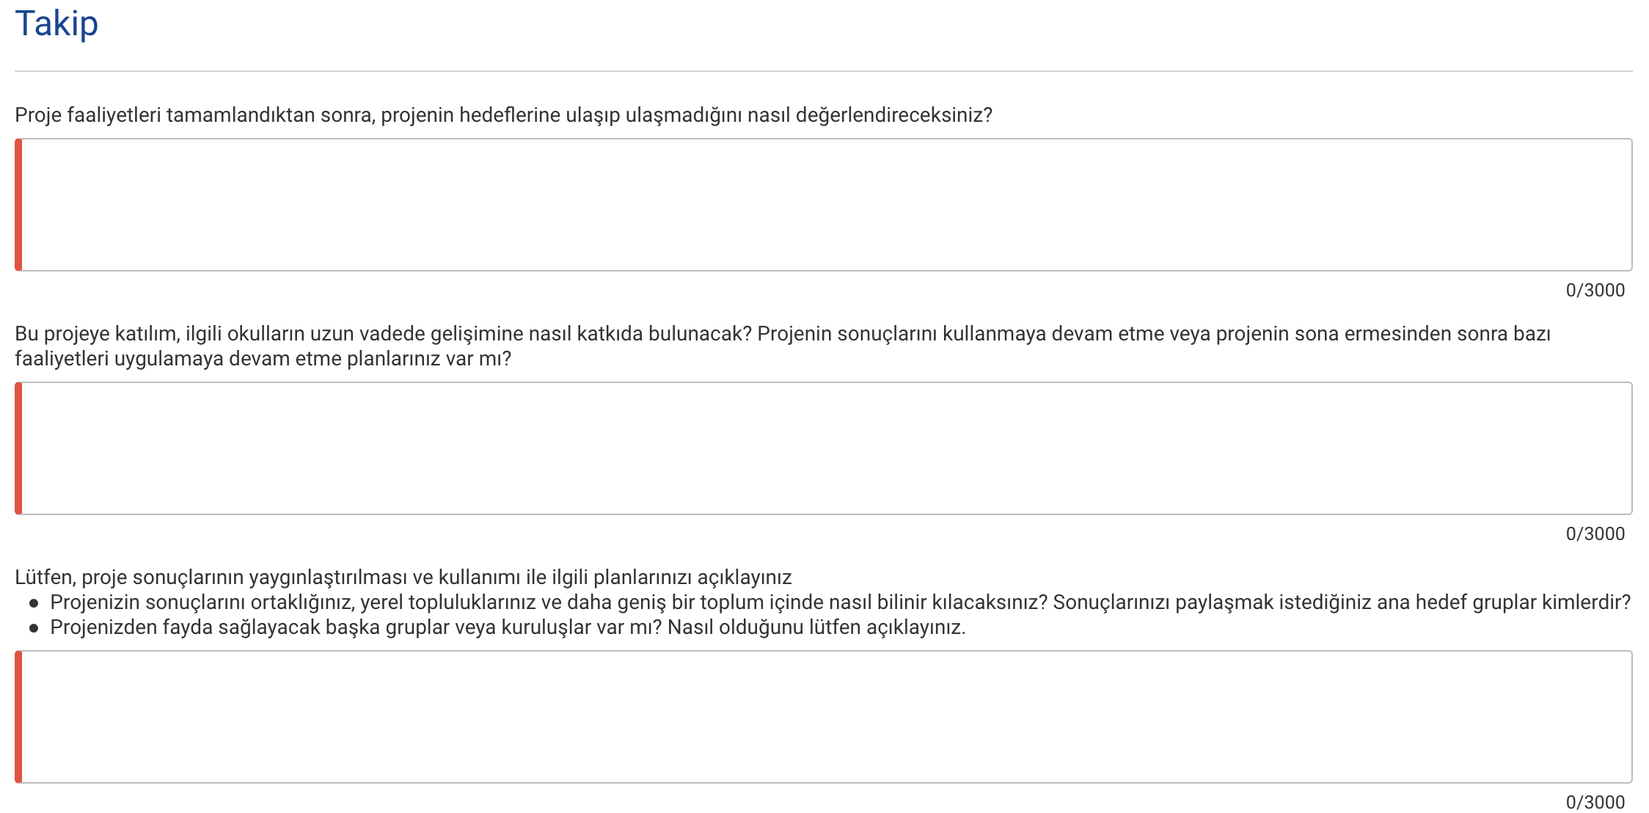
Takip
KA229
Yaygınlaştırma ve Sürdürülebilirlik | KA229 Projelerinde projenizin Değerlendirme, Etki ve Yaygınlaştırma aşamalarını anlattığınız bölüm nispeten daha basittir.

Slide 44
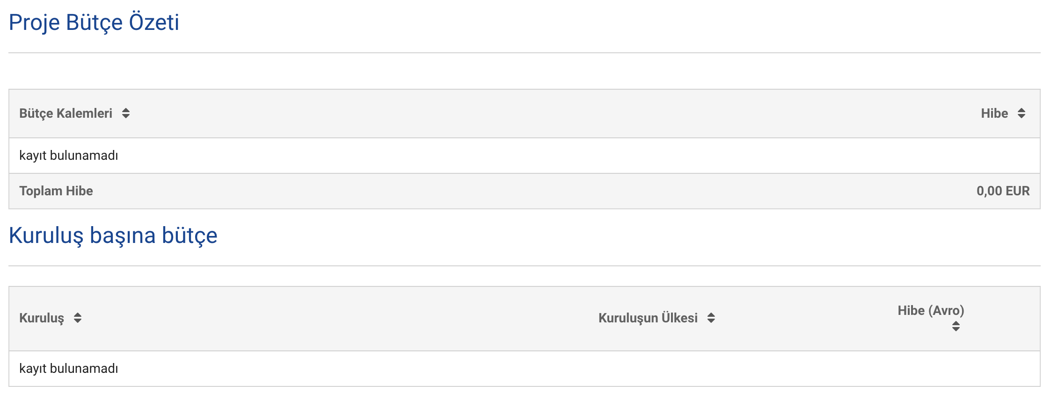
Bütçe Özeti
Bütçe Özeti | Proje faaliyetlerini tamamladıktan sonra tüm Bütçe Özeti ortağınız olan her kuruluşa ayrı ayrı gösterilmek üzere bu ekrandan otomatik olarak gösterilecektir.

Slide 45
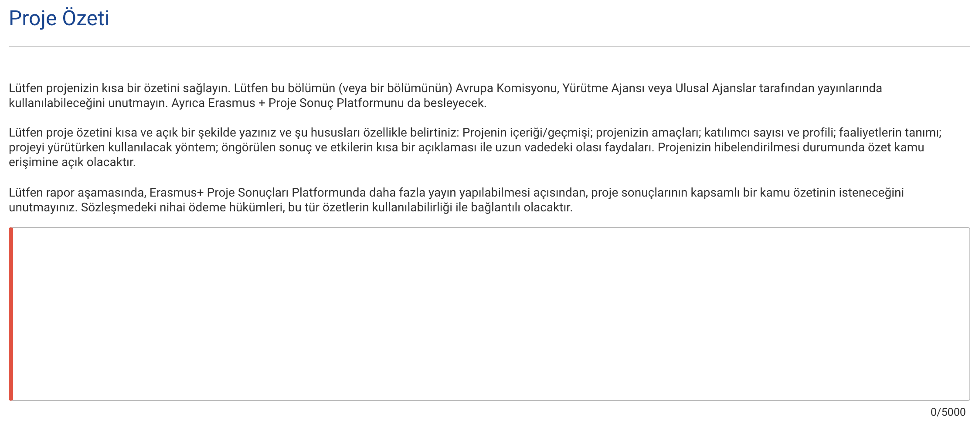
Proje Özeti
Proje Özeti | Projenizin yazım dili Türkçe ise; Ekrandaki ilk alana projenizin Türkçe Özetini, ikinci alana ise İngilizce Özetini yazınız

Slide 46
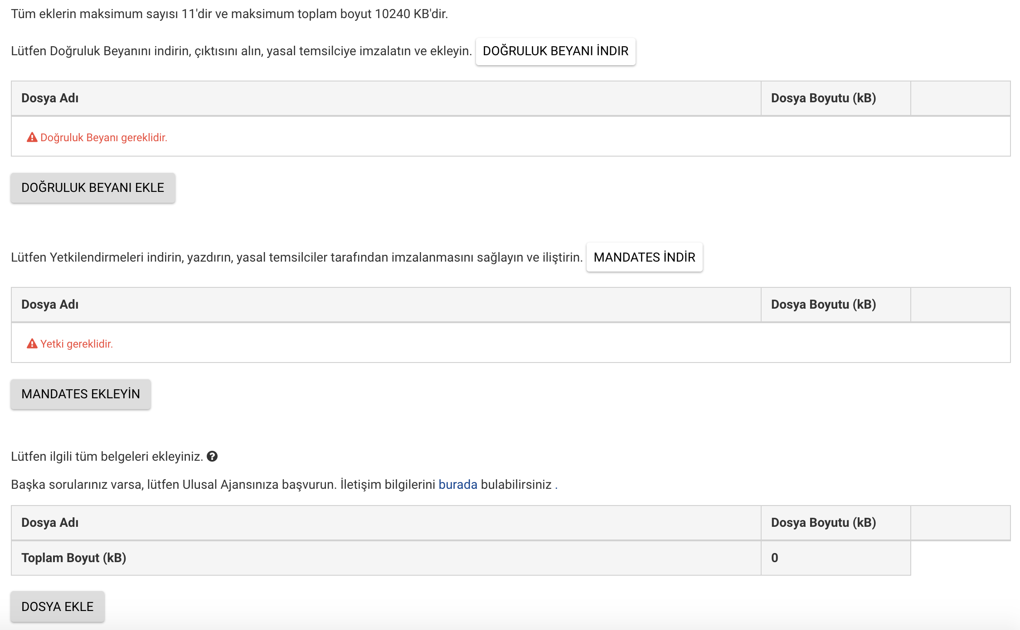
Ekler
Ekler
Doğruluk Beyanı: Doğruluk Beyanını indirip kurum yöneticinize imza / mühür yaptırıp taradıktan sonra buraya yükleyin. Yetkilendirme Belgesi: Ortaklarınızdan aldığınız yetkilendirme Belgelerini yükleyiniz. Varsa projenizi destekleyen başka belgeleri yükleyin.
Not:
KA229 Formunda Yetkilendirme Belgelerini yüklemenize gerek yoktur

Slide 47
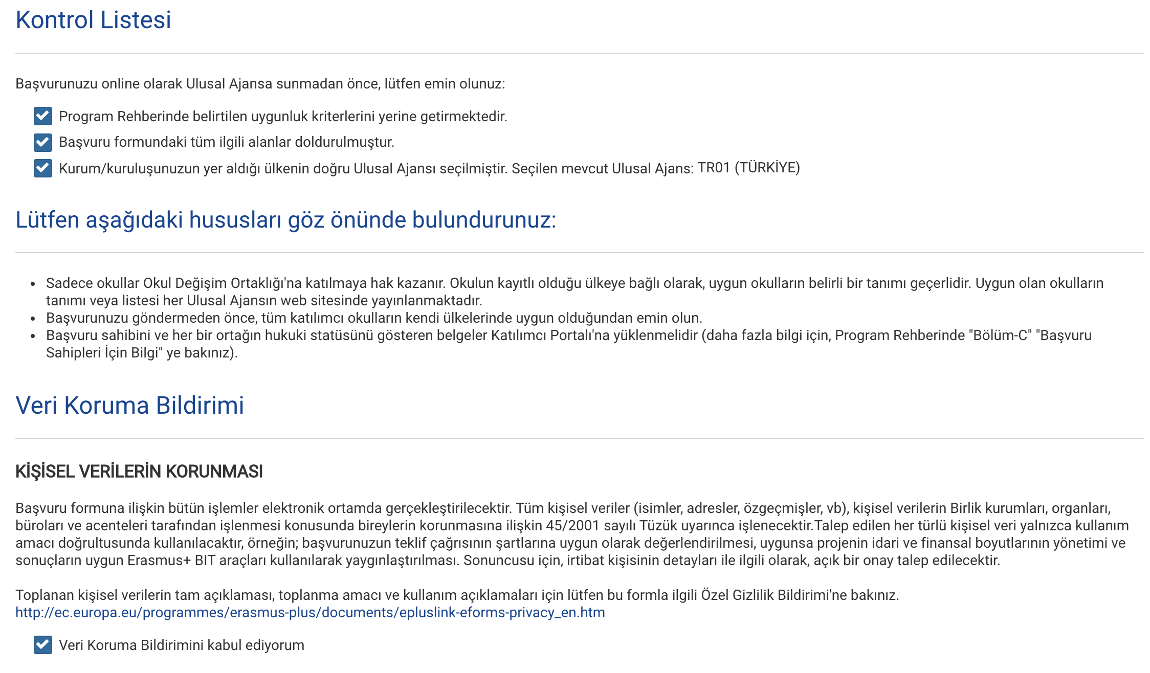
Kontrol Listesi
Kontrol Listesi
Kontrol Listesi: Kontrol Listesini okuyarak onaylayın.. Veri Koruma Bildirimi: Kişisel Verilen Korunması bildirimini okuyun ve uygunsa kabul edin.

Slide 48
BAŞARILAR DİLERİZ!

